Slide 1
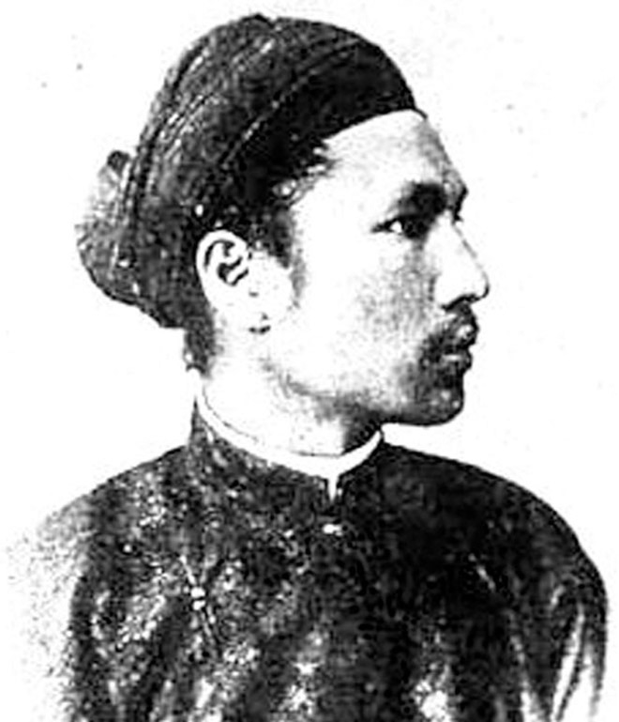
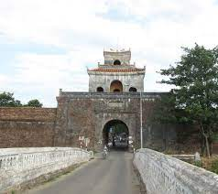
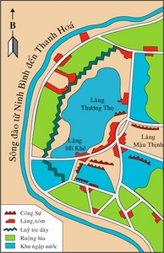
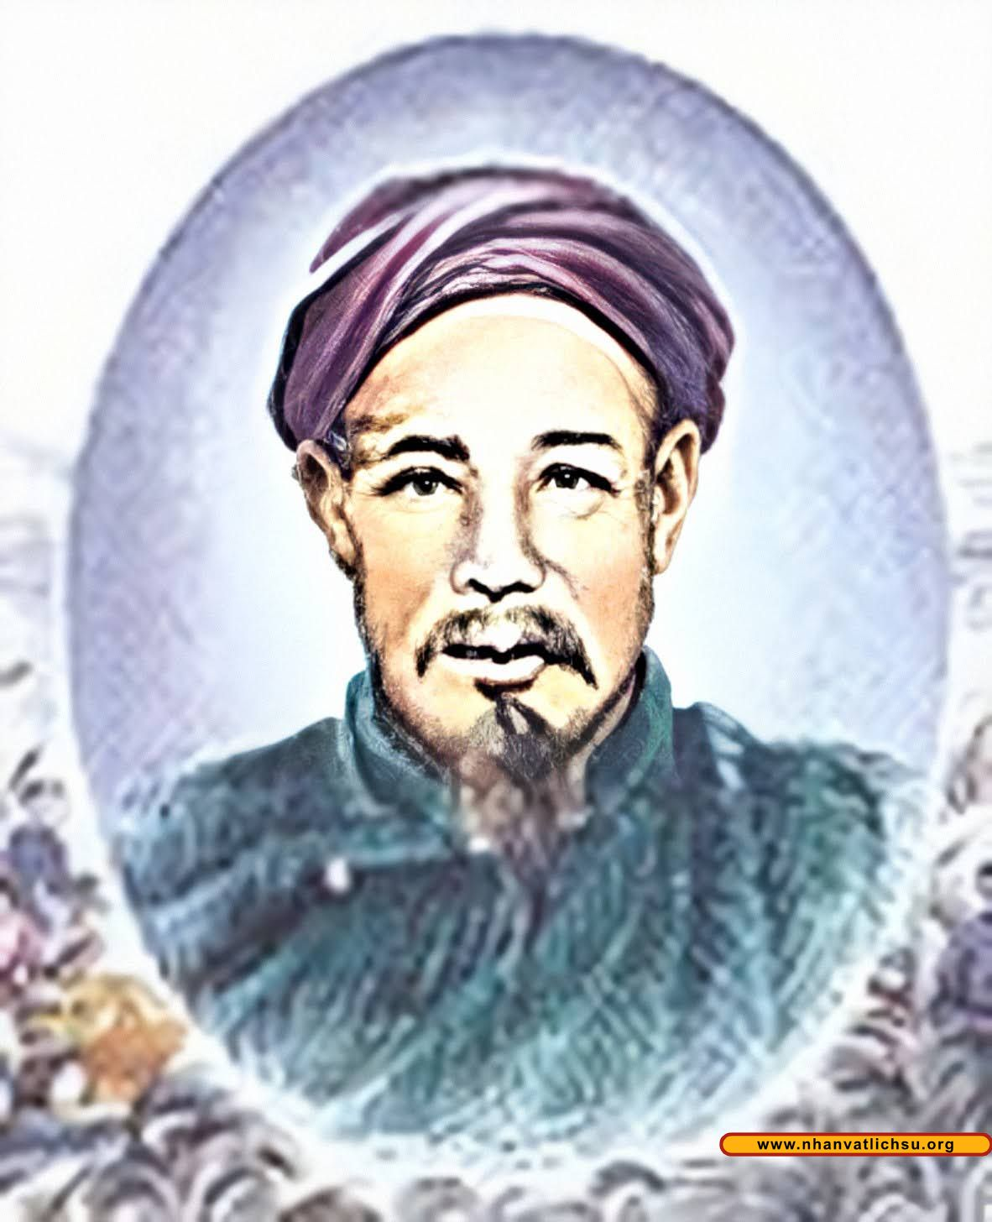
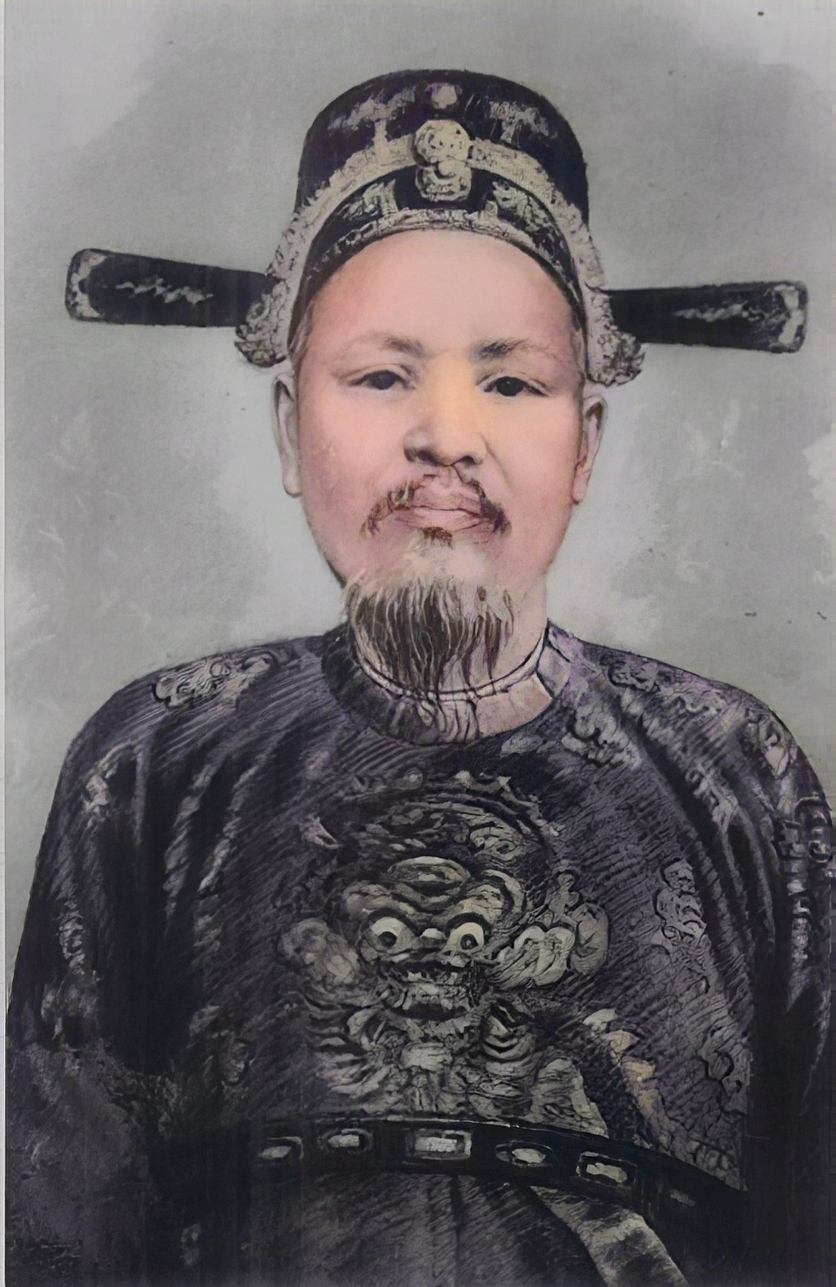
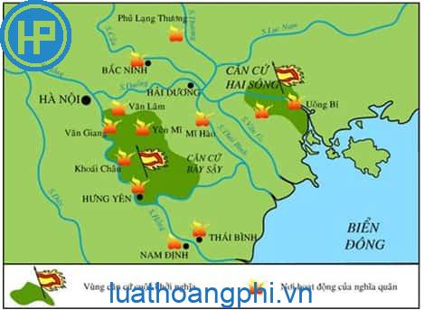
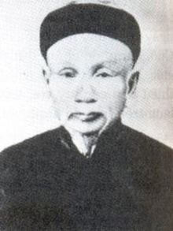
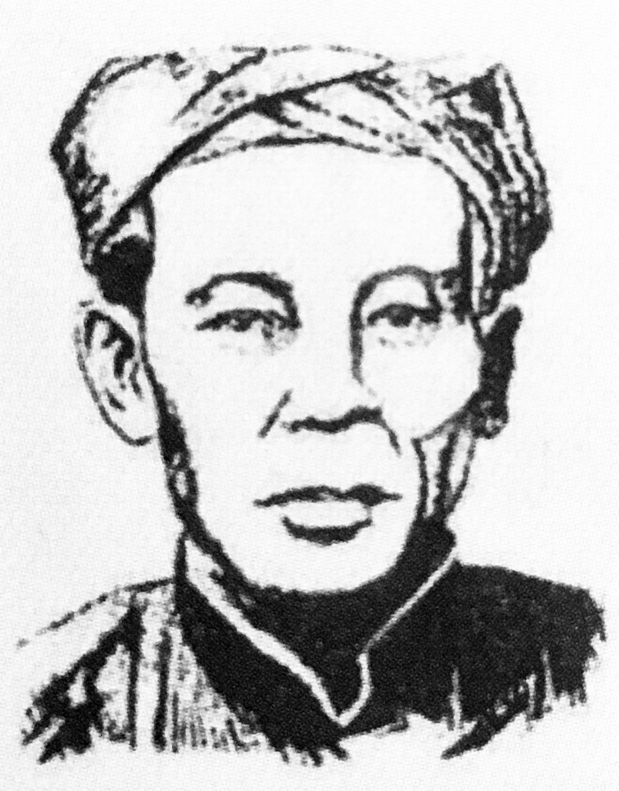
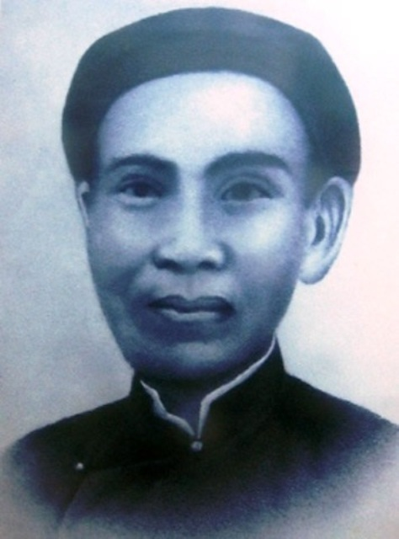
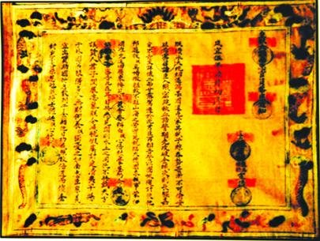
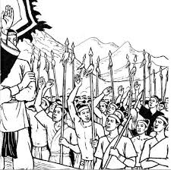
Bài 26
PHONG TRÀO KHÁNG CHIẾN CHỐNG PHÁP TRONG NHỮNG NĂM CUỐI THẾ KỶ XIX (t1)

Slide 2
BÀI 26: PHONG TRÀO KHÁNG CHIẾN CHỐNG PHÁP TRONG NHỮNG NĂM CUỐI THẾ KỶ XIX (T1)
1. Hoàn cảnh của phong trào Cần Vương

Slide 3
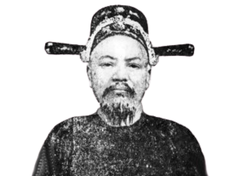
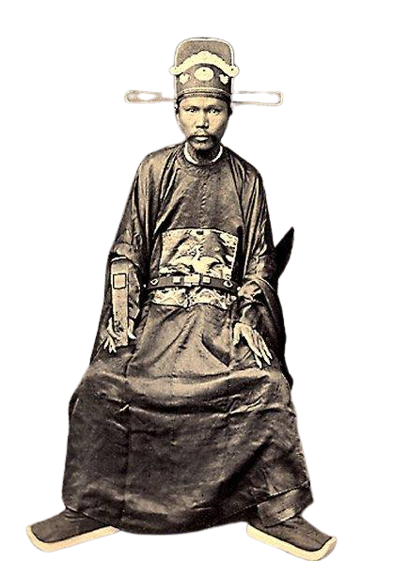
BÀI 26: PHONG TRÀO KHÁNG CHIẾN CHỐNG PHÁP TRONG NHỮNG NĂM CUỐI THẾ KỶ XIX (T1)
1. Hoàn cảnh của phong trào Cần Vương
Tại sao vẫn còn cuộc phản công của phái chủ chiến?
a. Nguyên nhân.
- Phe chủ chiến nuôi hi vọng giành lại chủ quyền từ tay Pháp.
CHỦ CHIẾN
CHỦ HOÀ
- Pháp lo sợ, tìm cách tiêu diệt phe chủ chiến.
Tôn Thất Thuyết
Lê Chí Tín

Slide 4
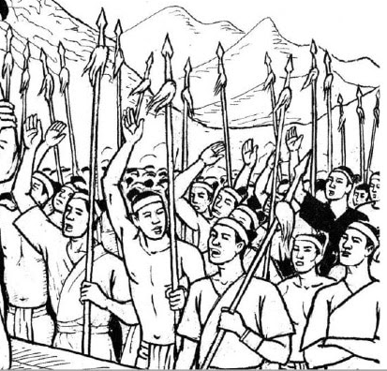
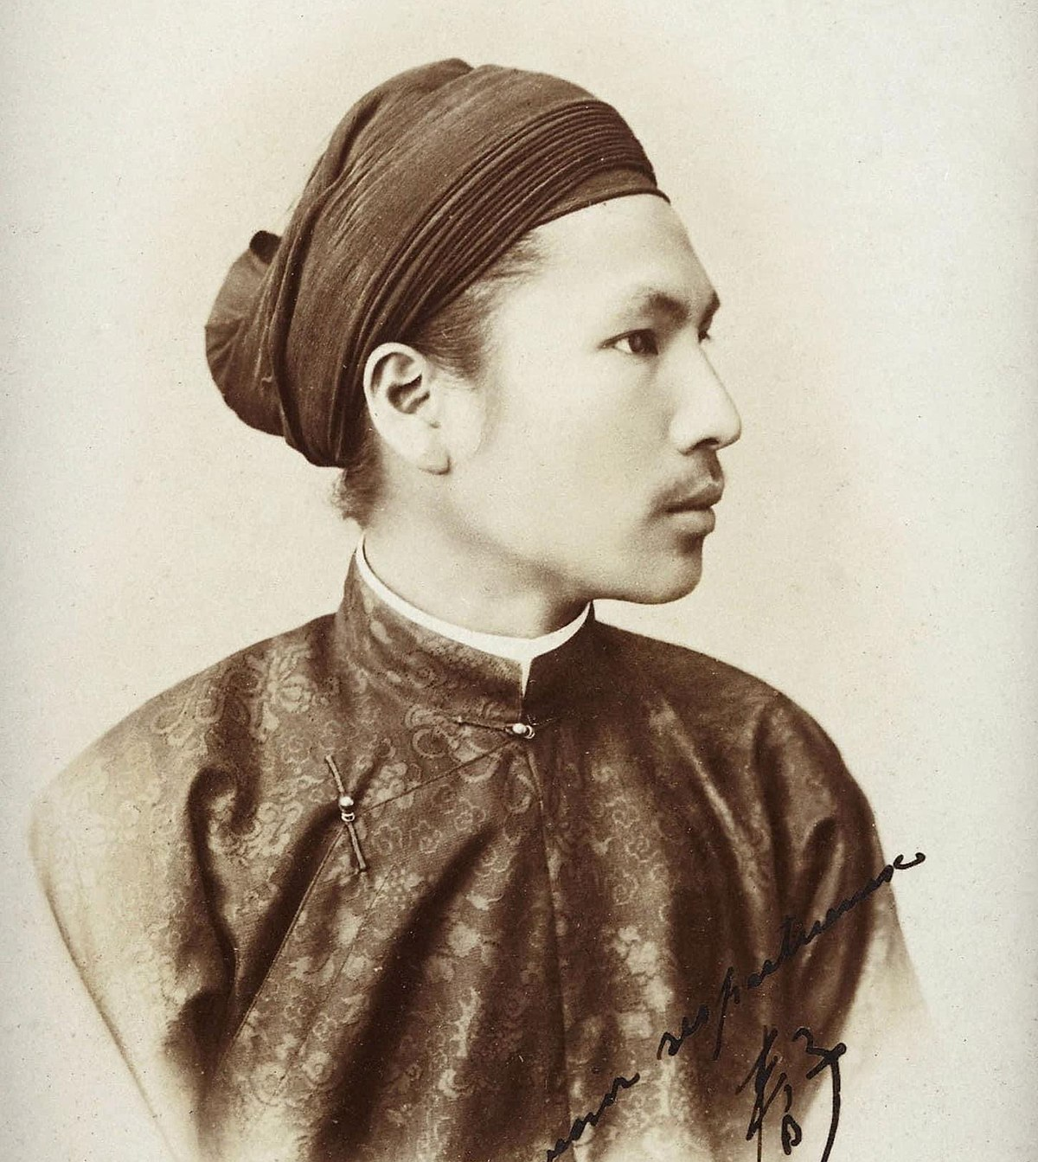
Vì sao phe chủ chiến chiếm số ít mà dám chống lại Pháp
Vì Tôn Thất Thuyết là Thượng thư Bộ binh, nắm binh quyền.
Ông phế bỏ các vua thân Pháp, đưa Hàm Nghi lên ngôi
Được một số quan lại và nhân dân ủng hộ.

Slide 5
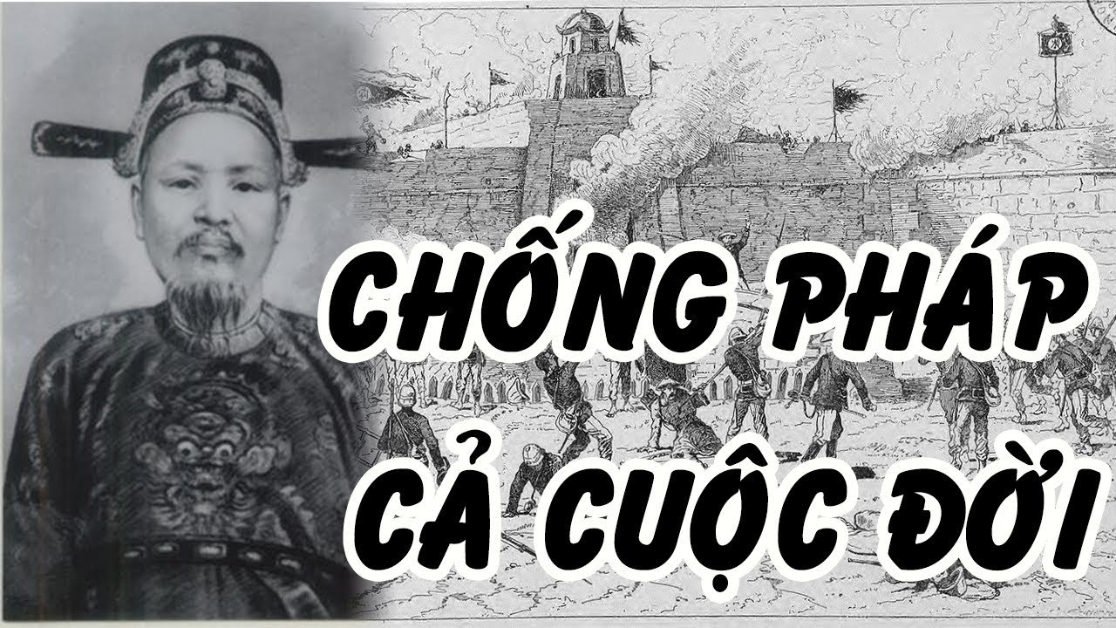
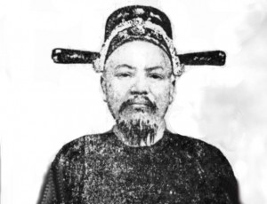
“ Với Tôn Thất Thuyết không chấp nhận một sự thỏa hiệp nào, Ông coi các quan lại thỏa hiệp như kẻ thù của dân tộc…một đạo đức lớn đã bộc lộ rõ rệt trong mọi hoàn cảnh của đời ông, đó là sự gắn bó lạ lùng giữa đời ông với tổ quốc “rõ ràng Tôn Thất Thuyết không muốn giao thiệp với chúng ta (Pháp), ông bộc lộ sự căm ghét khôn cùng đối với chúng ta trong mọi hoàn cảnh. Chúng ta có thể nói rằng, ông căm ghét chúng ta đó là quyền và bộn phận của ông”
Tôn Thất Thuyết (1835 – 1913) quê ở Xuân Long (Huế) là người trong hoàng tộc, từng giữ nhiều chức quan lớn nhỏ. Sau khi vua Tự Đức mất, ông là một trong 3 phụ chính đại thần, giữ chức Thượng thư Bộ binh nắm quyền chỉ huy quân đội. Năm 1883-1884, triều đình kí các hiệp ước thừa nhận nền đô hộ của thực dân Pháp. Nhưng ông là người chủ chiến trong triều, ra sức chuẩn bị lực lượng để đánh Pháp giành lại chủ quyền.

Slide 6
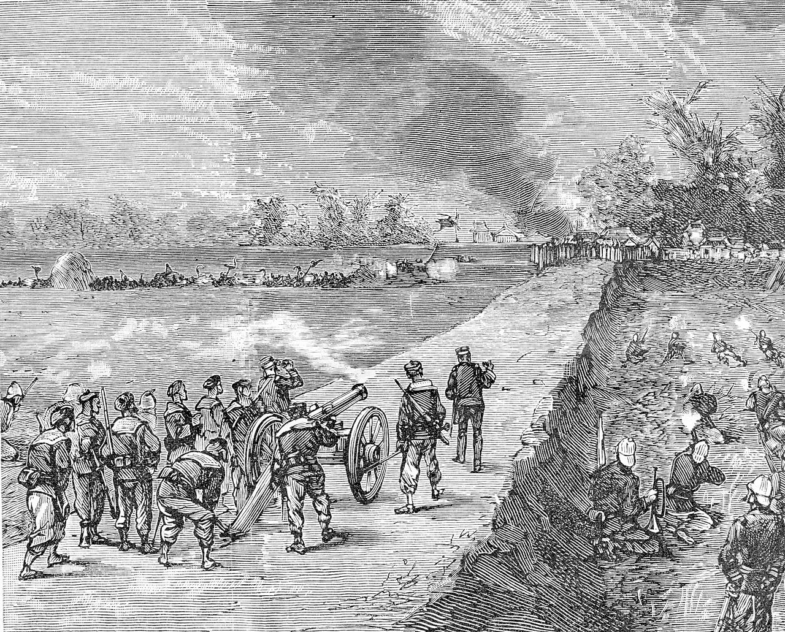
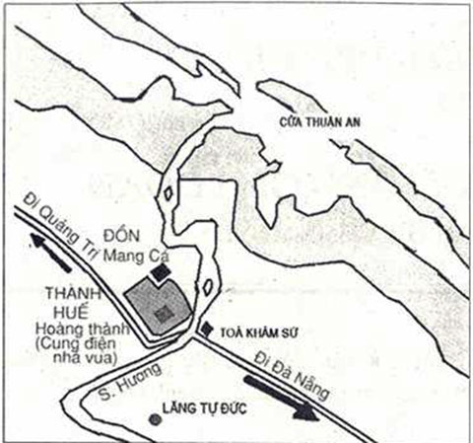

BÀI 26: PHONG TRÀO KHÁNG CHIẾN CHỐNG PHÁP TRONG NHỮNG NĂM CUỐI THẾ KỶ XIX (T1)
Trước thái độ của Pháp, Tôn Thất Thuyết xử trí ra sao? Vì sao ông lại làm thế
1. Hoàn cảnh của phong trào Cần Vương
Thái độ của Pháp trước những hành động của phái chủ chiến?
a. Nguyên nhân.
b. Diễn biến
Lấy cớ triều đình đưa Hàm Nghi lên ngôi mà không hỏi ý kiến, Pháp cho quân vào đóng ở đồn Mang Cá. Toà khâm sứ định bắt cóc Tôn Thất Thuyết, việc không thành.
Hình ảnh minh hoạ
- Đêm ngày 4 rạng sáng ngày 5/7/1885, Tôn Thất Thuyết tấn công toà Khâm sứ và đồn Mang Cá.
- Pháp phản công và phe chủ chiến thất bại.

Slide 7
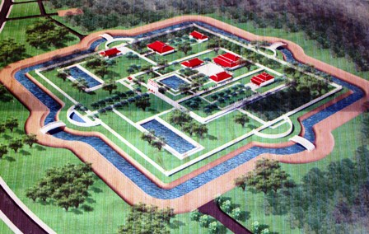
Lược đồ kinh thành Huế năm 1885
- Sử cũ ghi: “ Kinh thành Huế được xây dựng những năm 1805-1820 là một thành vuông, mỗi bề dài 2,5 km, một mặt giáp sông Hương, ba mặt có hào sâu, tường thành xây bằng gạch, đá cao 10 m, trên mặt thành có đủ trăm đại bác. Trong thành có dư vạn binh lính.

Slide 8
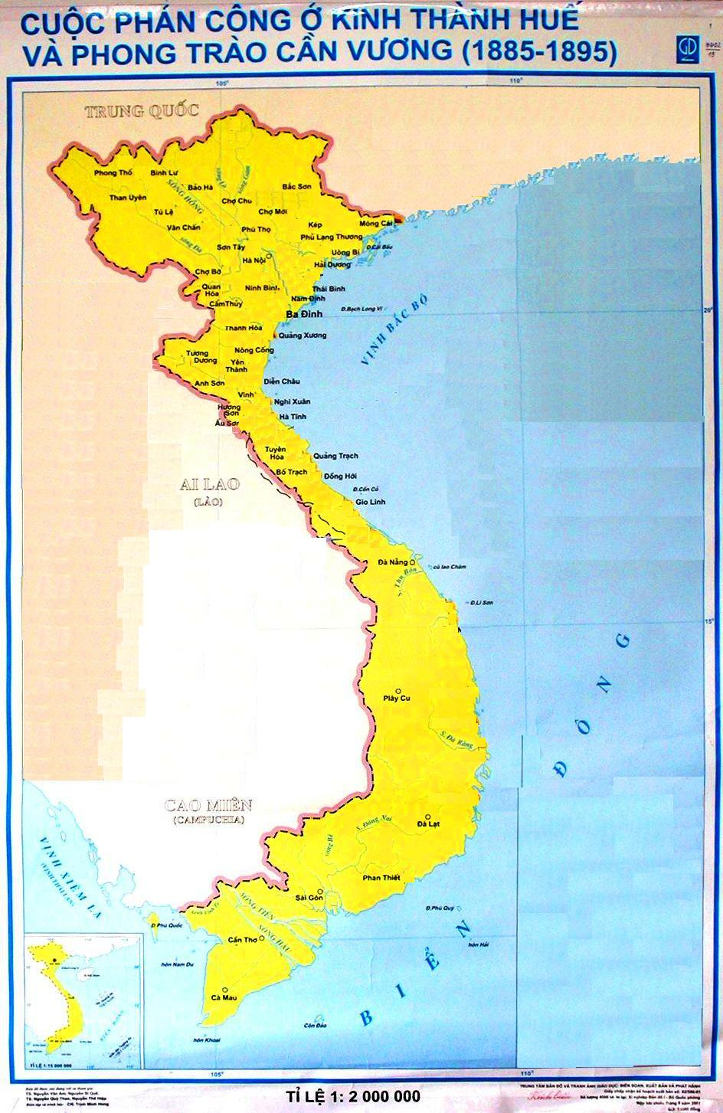
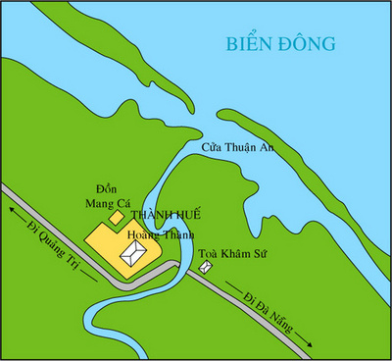
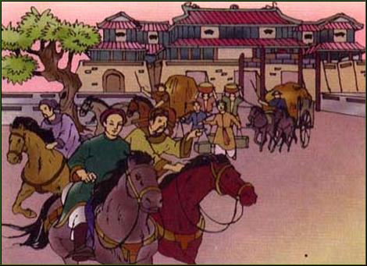
Tại sao cuộc phản công diễn ra quyết liệt nhưng thất bại?
Tân Sở
(13-7-1885)
HUẾ
Chú giải
Nơi ban Chiếu Cần Vương
Pháp tấn công
Phe chủ chiến tấn công

